Slide 1
ディズニーランドのマネジメント 価格戦略
跡見学園女子大学マネジメント学部教授
山澤成康

Slide 2
ディズニーランドの強さ
→思いつきや直感ではなく、さｍざまなサービスに対して緻密な計算をしているところ

Slide 3
ディズニープリンセスの変化 （3年生の合同ディズニー研究会での発表）
 | 時代 | 生まれ | お相手
白雪姫 | 1937年 | 王女 | 王子様
シンデレラ | 1950年 | 非王女 | プリンス・チャーミング
オーロラ姫 | 1959年 | 王女 | フィリップ王子
アリエル | 1989年 | 王女 | エリック王子
ベル | 1991年 | 非王女 | 野獣（アダム王子）
ジャスミン | 1992年 | 王女 | アラジン（非王子）
ポカホンタス | 1995年 | 首長の娘 | ジョン・スミス（冒険家）
ムーラン | 1998年 | 非王女 | リー・シャン（隊長）
ティアナ | 2009年 | 非王女 | ナヴィーン王子
ラプンツェル | 2010年 | 王女 | フリン・ライダー（泥棒）
メリダ | 2012年 | 王女
エルサ | 2013年 | 王女（後に女王）
アナ | 2013年 | 王女 | クリストフ（山男）
初期プリンセス
第二期プリンセス
第三期プリンセス
第四期プリンセス
第五期プリンセス

Slide 4
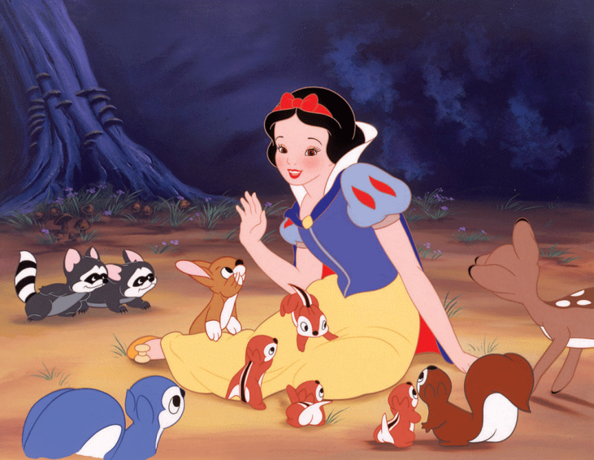
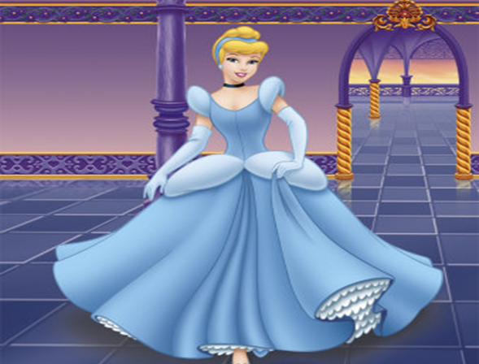
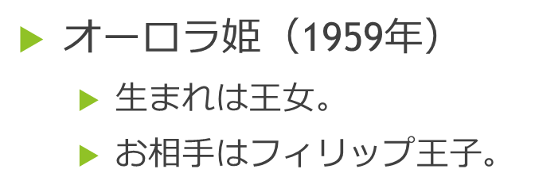
男女役割分担を反映した、初期プリンセス
白雪姫（1937年）
生まれは王女。
お相手は王子様。

Slide 5
基本的に自分からは何もしない
もともとプリンセスとしての資格を持ち、
あとは王子様に選ばれるのをじっと 待っているだけ
「美しくておしとやかで気だてがよく、
苦難に耐え、じっと王子様を待つ」女性像

Slide 6
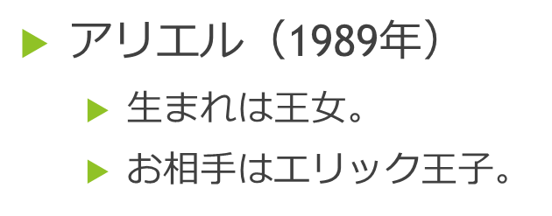
聡明で主体的、第二期プリンセス
好奇心旺盛アリエル
人間の世界にあこがれ、自らの足で、
外の世界を夢見て冒険
アリエルはエリック王子と結ばれて幸せになるが…
恋愛でしか女性は幸せにはなれないと言うメッセージは変わらない

Slide 7
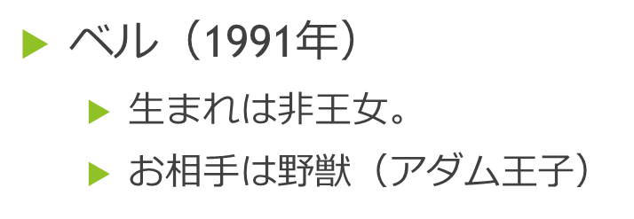
さらに知的で、聡明な女性ベル
読書に夢中、恋愛に興味がない
ベルは野獣を改心させようと
自分を殺して必死に尽くしてしまう

Slide 8
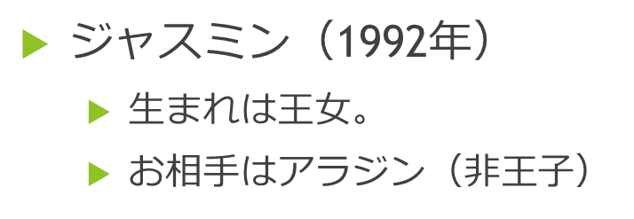
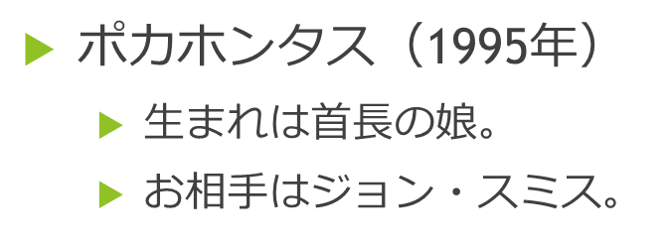
多文化、多人種、第三期プリンセス

Slide 9
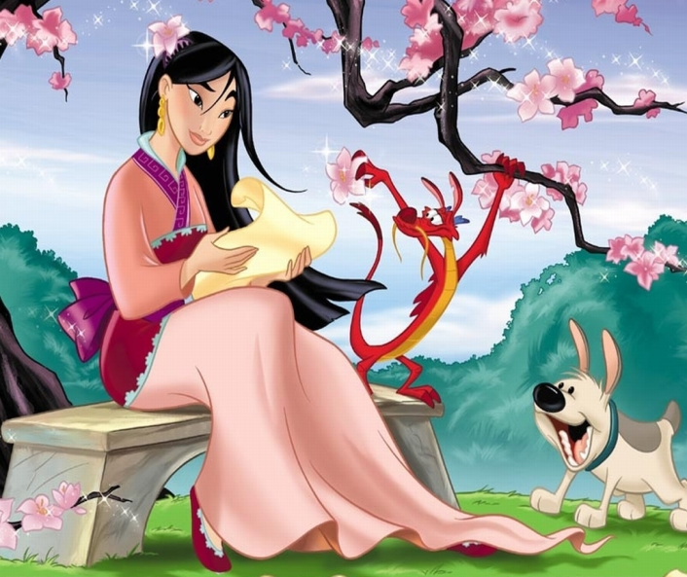
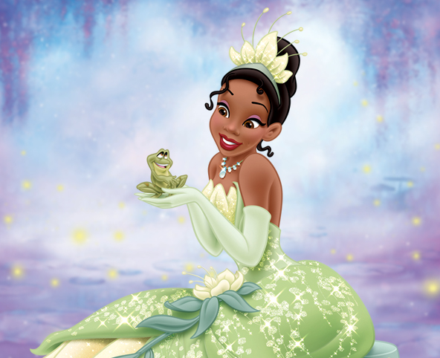
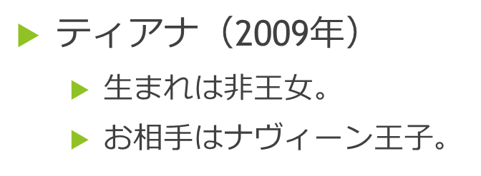

Slide 10
アラジンが公開された1990年代に大きく進んだ
「多文化主義」と「国際化」の象徴
非白人を主人公にし、戦う女性を前面に押し出す
ジャスミンーアラブ人
ポカホンタスーネイティブアメリカン
ムーランー中国人
ティアナー黒人少女

Slide 11
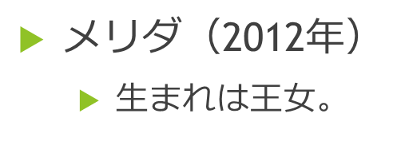
現代的価値観、強い女性像、 第四期プリンセス

Slide 12
現代社会の女性像
エネルギッシュで型破りなプリンセス
「プリンセスなのにも関わらず髪はボサボサ、ドレスも着ない」
「自分の意志で生きているしっかりとした女性」
「王子様に頼らない」

Slide 13
王子は二の次、第五期プリンセス
エルサとアナ（2013年）
アナ
生まれは王女。お相手はクリストフ（山男）
エルサ
生まれは王女（後に女王）

Slide 14
エルサは、王子様（男性）からのプロポーズを求めていない
物語上でも男女の愛に限らない多様な愛の形を認めるメッセージがある
「最もプログレッシブ（先進的）なディズニー映画」との評価

Slide 16
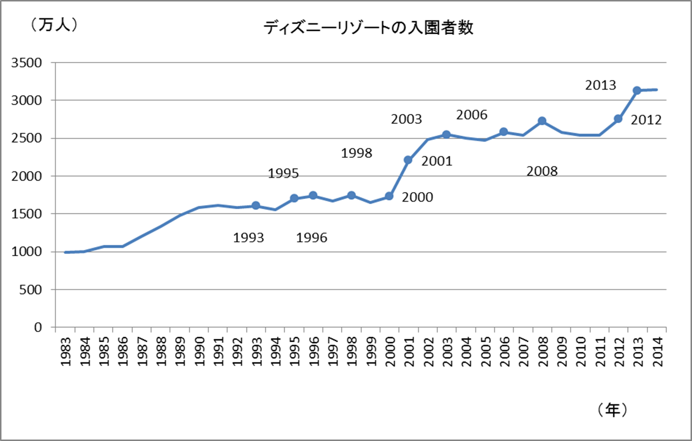
ディズニーリゾート入場者数
30周年
タワーオブテラー
20周年
ファンテリュージョン
15周年
25周年
10周年
東京ディズニーシー
プーさんのハニーハントなど
トゥーンタウン

Slide 17
需要と供給
需要＝人間の欲望から発する おいしいワイン、楽しい食事、優れた音楽
供給＝その欲求を満たすための努力
市場＝需要する人と供給する人がモノを交換する場所
価格＝需給の状況を教えてくれるシグナル
均衡＝みんなが満足する点

Slide 18
プライマリー経済学入門（DVD）

Slide 19
需要と供給
値段
需要曲線
供給曲線
150円
100円
50円
１個
２個
３個
個数

Slide 20
値段
需要曲線
150円
100円
50円
１個
２個
３個
個数

Slide 21
供給曲線
値段
150円
100円
50円
１個
２個
３個
個数

Slide 22
需要曲線と供給曲線で価格と数量が決まる
値段
需要曲線
供給曲線
150円
100円
50円
１個
２個
３個
個数

Slide 23
パスポートの値段の推移
 | ディズニーランド | USJ
2000年4月 | 5500 | 5500 | 2001年3月開園
2006年9月 | 5800 | 5800 | 2006年7月
2010年8月 |  | 6100
2011年4月 | 6200 | 6200 | 2011年2月
2012年4月 |  | 6400
2013年1月 |  | 6600
2014年1月 |  | 6790
2014年4月 | 6400 | 6980
2015年4月 | 6900 | 7200

Slide 24
消費者余剰

Slide 25
差別価格
学生割引
シニア割引
レディース割引タイムサービス団体割引
グループの属性が明らかに異なること
グループの属性を明確に区別する手段があること

Slide 26
バージョニング
初めに提供するもの | 追加で提供するもの
ハードカバー | 文庫本
映画の劇場公開 | レンタルビデオ
ガソリンのレギュラー | プレミアム
マイクロソフトオフィスホームエディション | プロフェッショナル
ＵＳＪの通常チケット | エクスプレスパス

Slide 27
バンドリング（抱き合わせ販売）
マイクロソフトオフィス
新聞
ＣＤ
福袋
入場料＋アトラクション

Slide 28
バンドリング（抱き合わせ販売）

Slide 30
ホームタウンパスポート 首都圏ウィークデースペシャルパスポート

Slide 31
夏５パスポート

Slide 33
開園時間の調整
価格ではなく、サービス量で調整。
同じ料金でも開園時間が違う。
8時～22時が最も長く、９時～19時が最も短い営業時間。
3月がもっとも混雑する。4－7月はゴールデンウイークを除けば比較的空いている。
１，２月は最も空いている。
堀井憲一郎『東京ディズニーリゾート便利帖』新潮社

Slide 34
需要の価格弾力性
価格が１％上昇したとき、需要が何％減る（増える）か。
必需品：価格弾力性小、奢侈品：価格弾力性大
価格が上がると需要が増えるという財も。（高級ブランド品）

Slide 35
価格弾力性
１％値上げした時に、何％需要が減るか。
価格弾力性が１以上なら弾力性が大きい
価格弾力性が1未満なら弾力性が小さい

Slide 36
価格弾力性による分類
必需品 価格弾力性が小さい。
奢侈品 価格弾力性が大きい。
高級ブランド品 価格弾力性がマイナス
値段を上げると、需要が増える

Slide 37
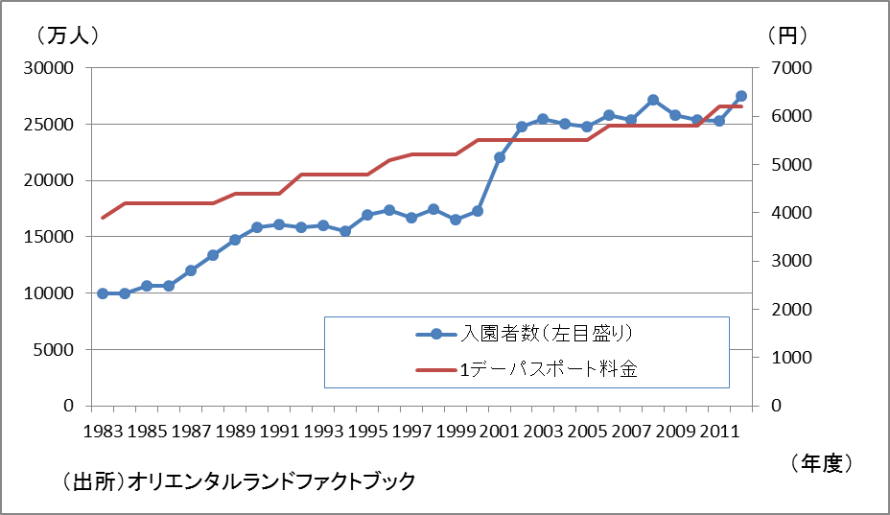
価格と入場者数

Slide 38
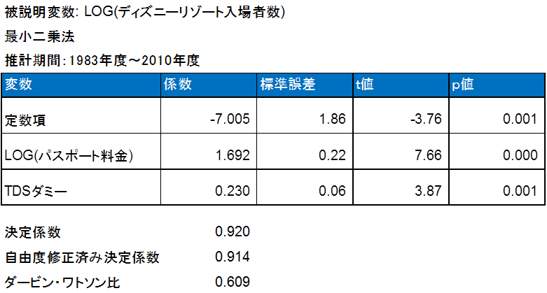
１％の値上げで、１．７％入場者数増

Slide 39
相談コーナーにも来てください。

Slide 40
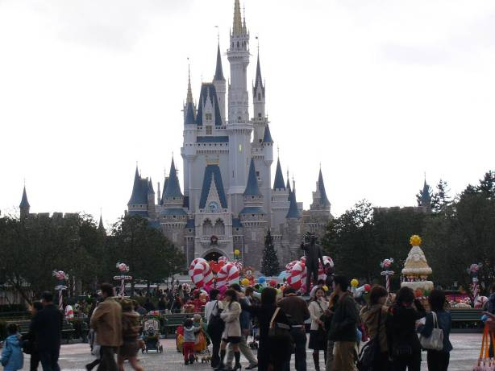
ご清聴ありがとうございました

Slide 41
講義
「マクロ経済学の基礎」
「マクロ経済学」
「日本経済入門」
「データで読み解く日本経済」
「アジアの経済」

Slide 42
著書

Slide 43
日経キーワード
日本経済、世界経済の執筆

Slide 44
プライマリー経済学入門（DVD）

Slide 45
ゼミナール
「プロゼミ」1年
「実践ゼミナール」２年
「展開ゼミナール」３年、４年
「マネジメント学演習」大学院

Slide 46
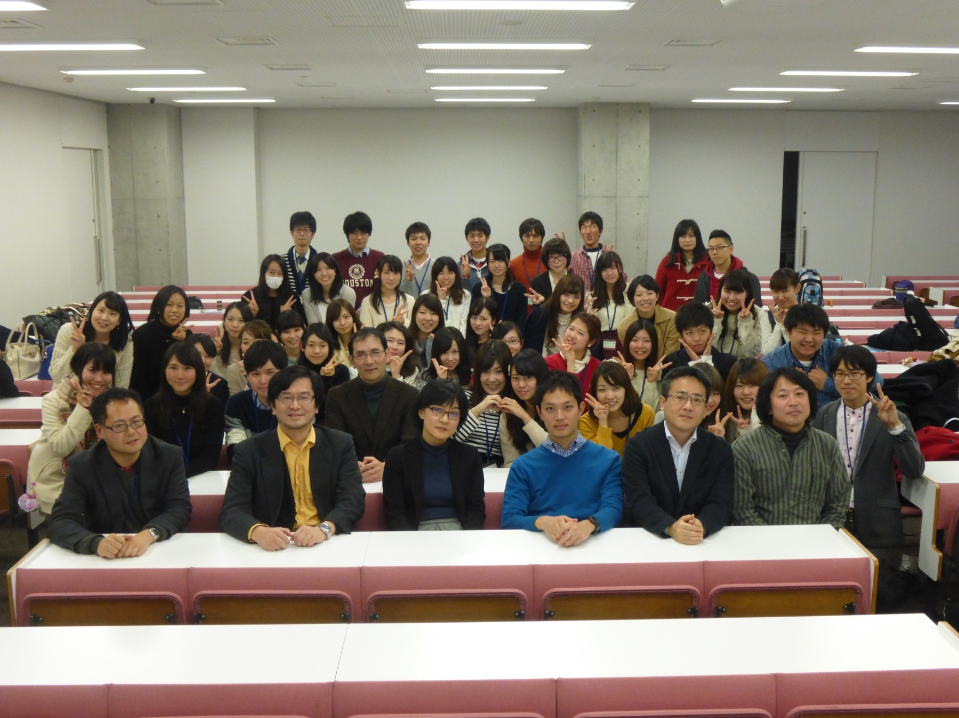
ディズニーランド研究会

Slide 48
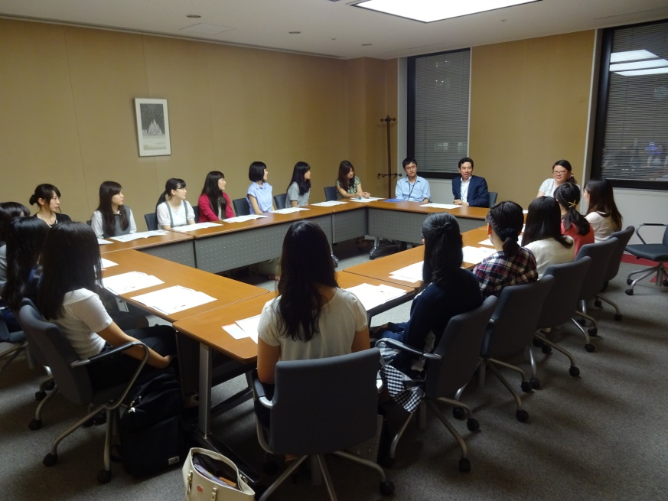
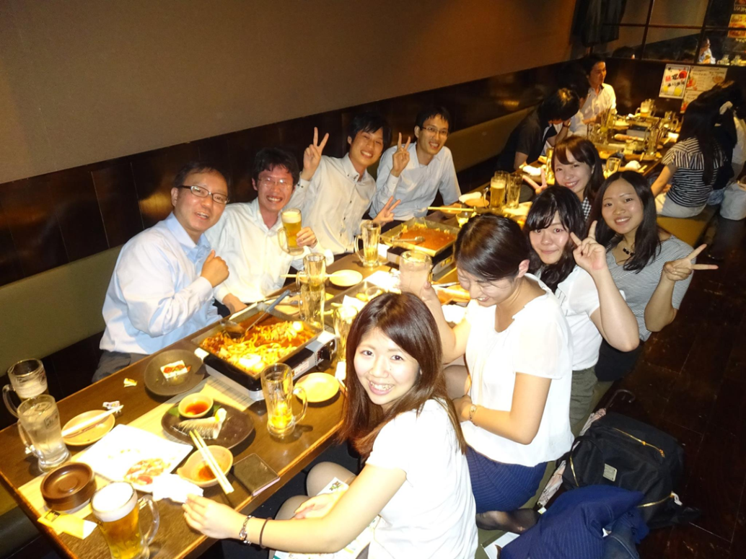
第一生命経済研究所、みずほ総合研究所、 マネックス証券

Slide 49
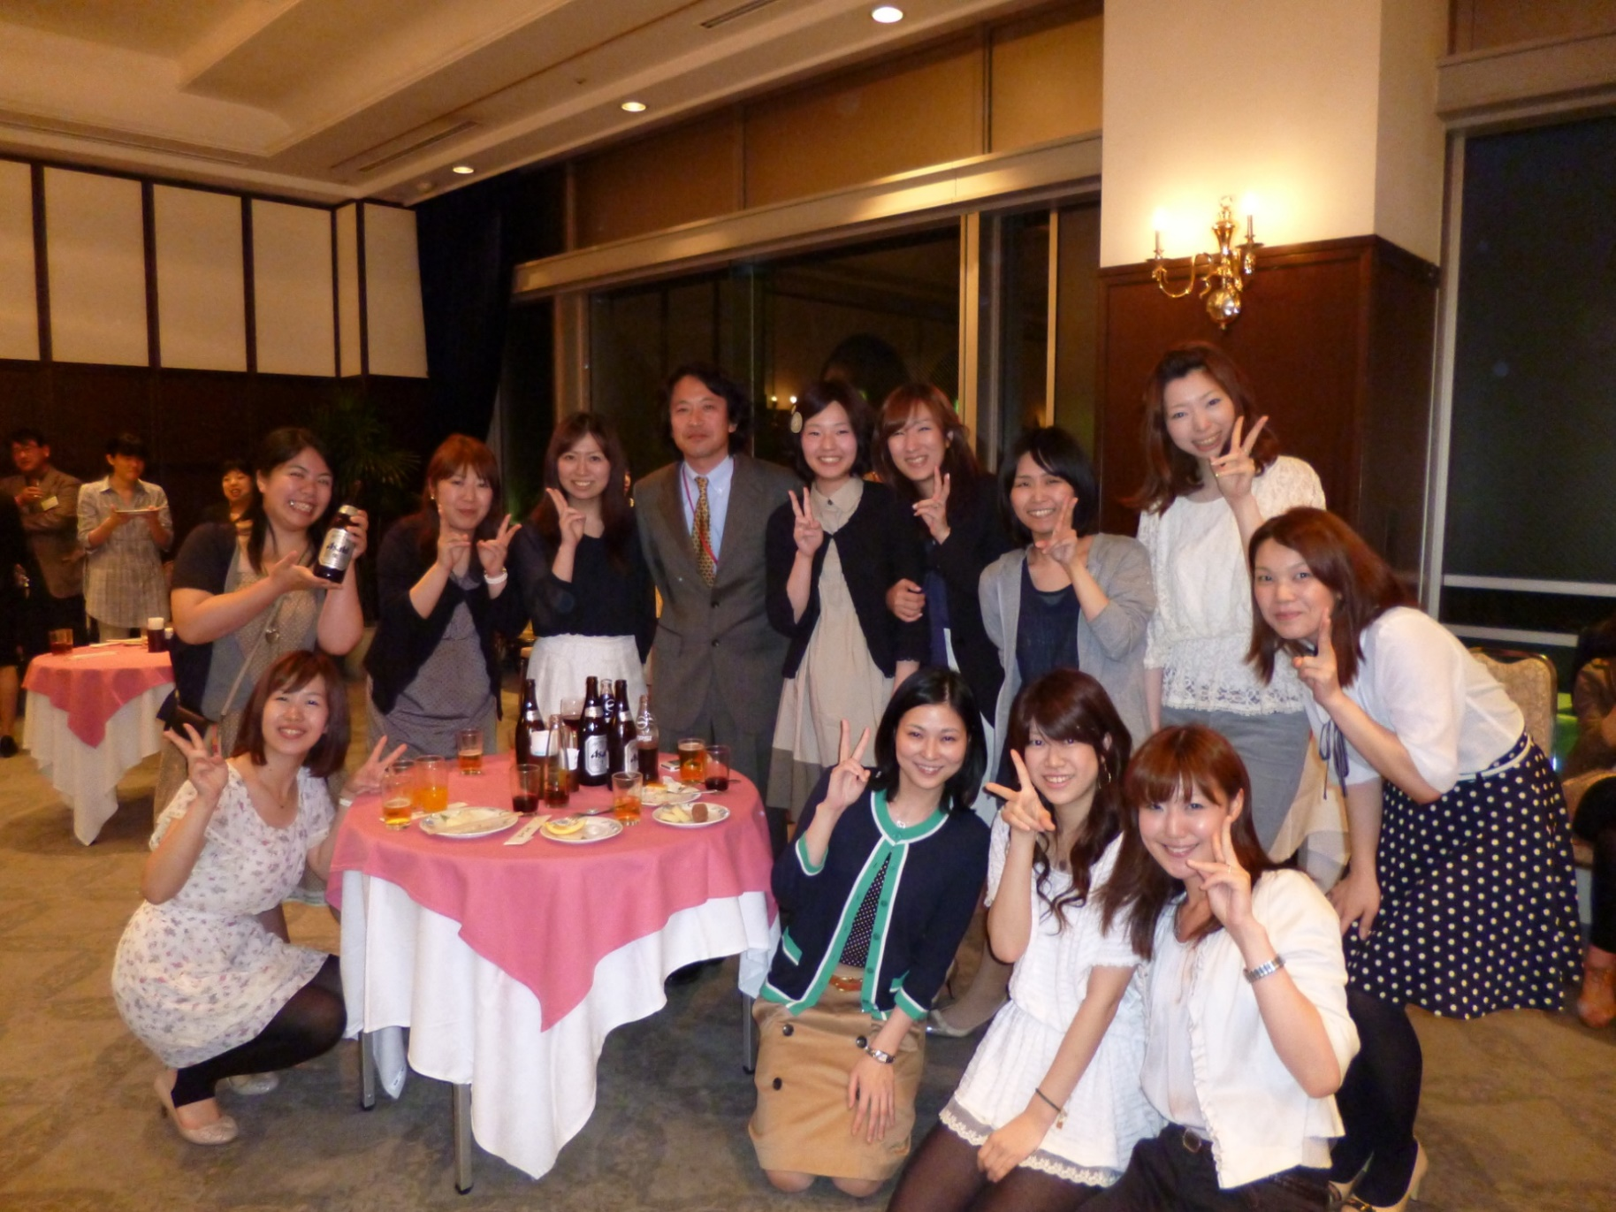
メリーチョコレート
明治安田生命
Ｔ＆トラスト
ヤマトシステム開発
みずほ銀行
トランスコスモス
三井住友銀行
二玄社（出版社）
伊勢丹
みずほ銀行

Slide 50
みずほ銀行

